Slide 1
Как я превращаю сложные процессы
в работающие системы
01
02
03
04
Разобрать процесс
Найти узкое место
Собрать MVP
Масштабировать
Два кейса: рост продаж через данные и масштабирование операционных процессов без пропорционального роста штата.
01

Slide 2
Из разрозненных данных в инструмент продаж
КЕЙС 1
ПРОБЛЕМА
РЕШЕНИЕ
ЭФФЕКТ
Данные собранные в маркетинговых квизах и звонках, на встрече не использовались продавцом, но потенциально могли стать толчком к росту продаж
Собрал инструмент который объединял информацию о клиенте, сегментировал и выдавал продукт под конкретный профиль
Менеджер получает релевантный продукт и сценарий разговора ещё до ключевой встречи
02

Slide 3
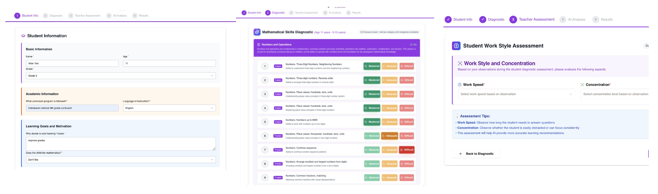
Данные из CRM: в инструмент автоматически подтягивается вся доступная информация об ученике.

Slide 4
Результаты диагностики: после встречи система дополняет профиль глубокой оценкой навыков ребёнка.
Финансовая сила: продавцу остаётся подтвердить сегмент High / Middle / Low на основе диалога с клиентом.
кнопка: выпадающий список — High / Middle / Low

Slide 5
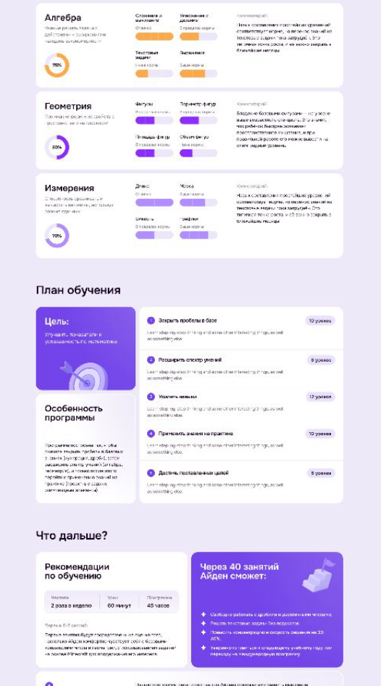
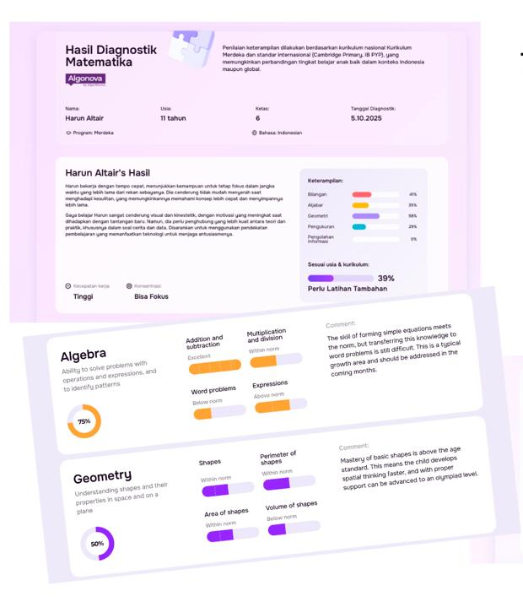
Результат для Sales:
На основе возраста ребёнка + целей + уровня навыков + финансовой силы семьи система автоматически формирует персональную веб-страницу — фактически готовый сценарий продажи, который включает:
Учебный план → оценку навыков → рекомендации по программе → подходящий пакет → рекомендации по подбору преподавателя
То есть продавец получает не просто набор данных о клиенте, а готовое персонализированное предложение, учитывающее одновременно потребности ребёнка и возможности семьи.

Slide 6
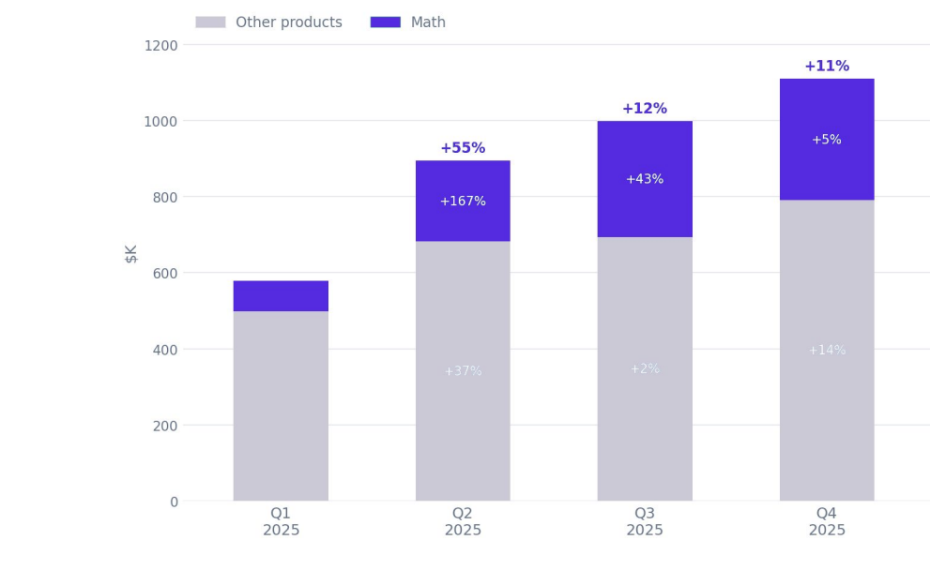
РЕЗУЛЬТАТ
Персонализированный подход вместо шаблонной продажи;
система увеличила число продаж более крупных пакетов благодаря механики сегментации, персонализации и выдачи подходящего продукта с длительностью обучения.
Продукт с подключённым инструментом стал одним из драйверов роста выручки, показывая более высокую динамику относительно остальных направлений.

Slide 7
Рост преподавателей без пропорционального роста менеджеров сопровождения и качества преподавателей
КЕЙС 2
Вместо масштабирования ручной операционки — единая внутренняя система на автоматизации и регламентах.
БЫЛО
СТАЛО
100+ таблиц и других документов
Единое пространство данных
Разрозненные чаты
Прозрачное управление
Отсутствие регламентов
Высвобождение 40% ресурсов сотрудников
Непрозрачные процессы
База данных для развития
Рост продукта = новый найм менеджеров
Масштабирование без найма (экономия)
Ключевой эффект: дальнейший найм менеджеров был остановлен
40 000 $/месяц → 480 000$/год
03

Slide 8
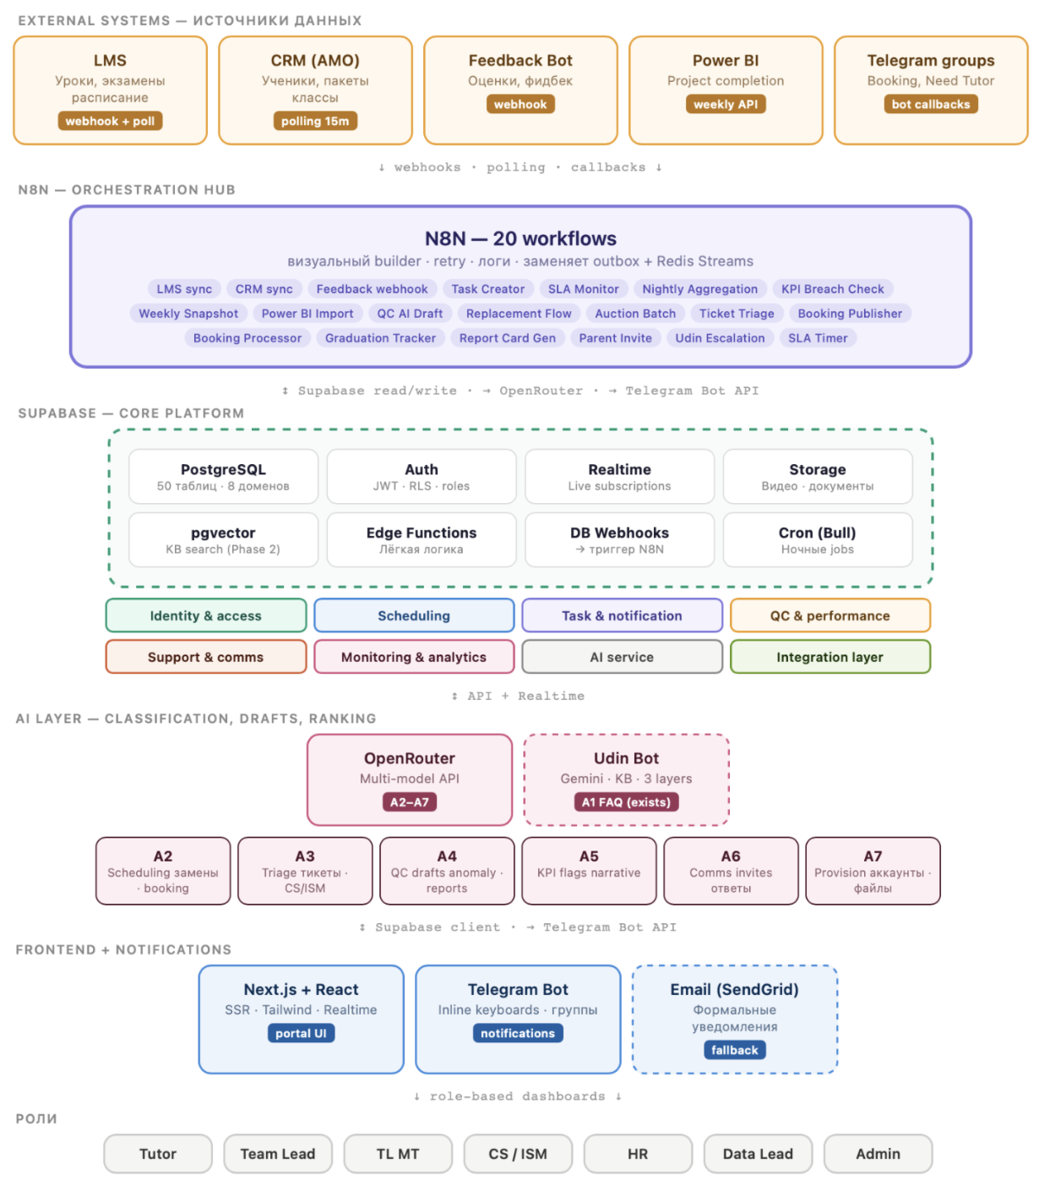
ЧТО БЫЛО СОЗДАНО:
Единая архитектура портала для 7 ролей
Спроектирована единая система, которая объединяет процессы 7 ролей и позволяет данным бесшовно переходить между ними.
архитектурная система портала, которая позволяет улучшать операции и подключать следующие бизнес-функции без пересборки продукта.

Slide 9
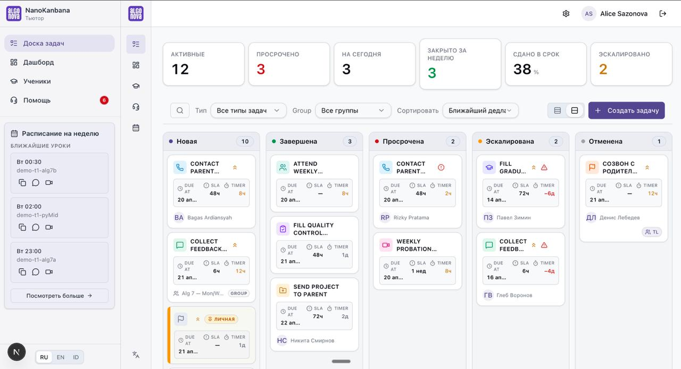
Система не только снижает нагрузку — она создаёт новый слой данных: от единой базы знаний и автоматизации действий в один клик — к постепенному исключению ручных операций из процесса.
Как работает система сигналов
Портал постоянно анализирует данные и коммуникации и автоматически подсвечивает сотрудникам точки, требующие внимания.
База знаний
Повторяющиеся вопросы → сигнал: информации не хватает → задача дополнить базу знаний.
Коммуникации
История диалогов сохраняется и анализируется → сигнал: требуется действие / эскалация → задача менеджеру.
Профиль ребёнка
Посещаемость + прогресс + домашние задания + вовлечённость → сигнал: ребёнок в зоне риска → менеджер получает задачу до возникновения оттока.
Другие роли
Единый слой данных позволяет расширять систему дальше → контроль нагрузки · контроль качества · повторные продажи · удержание · операционные задачи.
Важно: MVP уже используется; Сотруднику не нужно искать проблему — система сама определяет отклонение, подсвечивает его и инициирует следующий шаг. дальнейшее развитие строится на данных и feedback пользователей и запросе бизнеса.
04

Slide 10

Дмитрий Сазонов
Technical Project Manager | ИИ Интегратор
Главное правило: не автоматизировать существующий хаос, а сначала понять и перепроектировать процесс - затем собрать решение, которое можно поддерживать и масштабировать.

